Slide 1
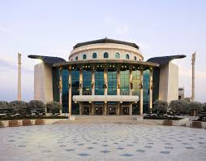
A Nemzeti Színház Bánk bán előadásai

Slide 2
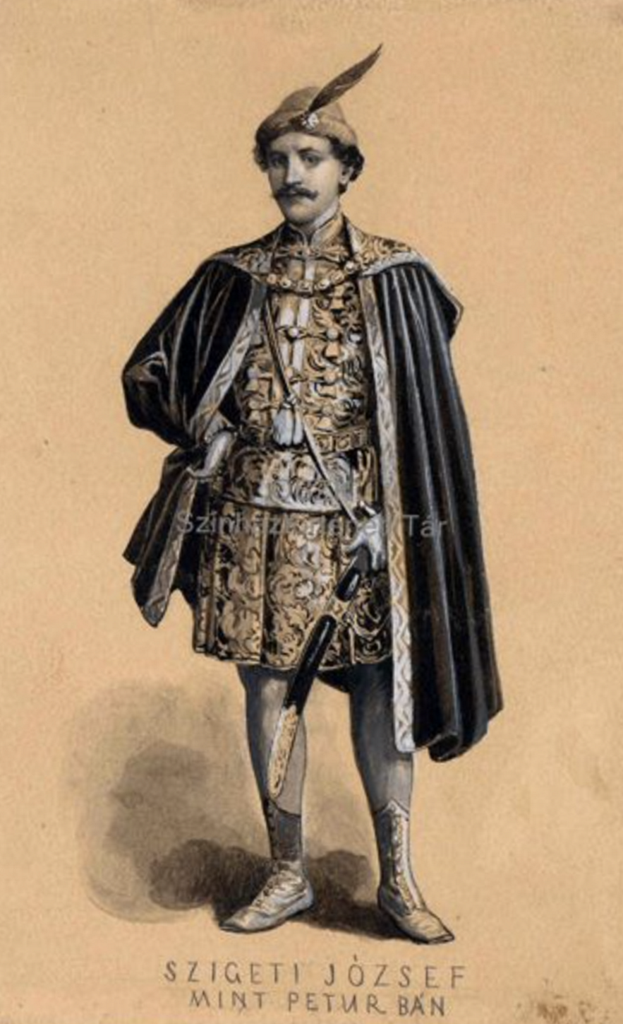
A darab története 1858-ig
Katona József 1815-ben írt első változata nem aratott sikert, ezért 1819-ben átdolgozta a darabot.
A cenzúra szerint tilos színre vinni a királyi család tagjának meggyilkolását, az uralkodó család elleni lázadást, vagy a király személyének alacsonyabb rangban való feltüntetését.
1845-ben a Nemzeti Színház ismét műsorára akarta tűzni a darabot, melyet 1839-ben egyetlen előadás erejéig már bemutattak, sikertelenül. Az első budai előadást Széchenyi István is látta és veszedelmesnek minősítette.
1848-ra a Bánk bán sikerdarabbá vált. Azonban a szabadságharc leverése után 1858-ig a mű egyáltalán nem kerülhetett színre.

Slide 3
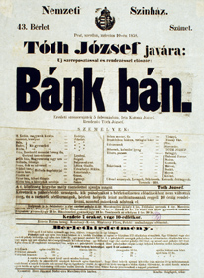
Az 1858. évi előadás
A Bánk bán 1858. március 10-én összeszabdalva, megnyirbálva, agyoncenzúrázva, elerőtlenedve kelt új életre a Nemzeti Színházban.
“Petur bán szerepéből például mindaz elmaradt, ami a békétlenkedést indokolja. Tiborc csaknem fölösleges alakká vált, mert nem mondhatta el azt, amiért életre kelt a színpadon. Így volt ez tíz esztendeig.” -írja a kritika.

Slide 4
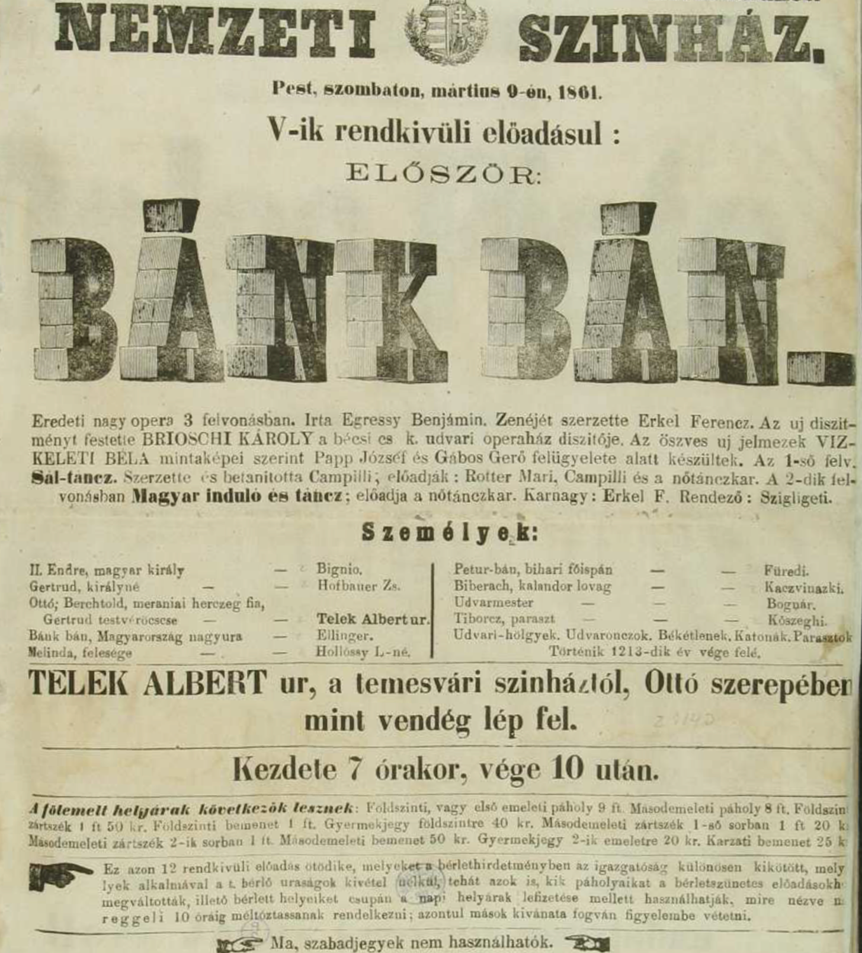
Az ősbemutató
1861. március 9-én került sor a Kerepesi úti épületben az ősbemutatóra, Szigligeti Ede rendezésében és Erkel Ferenc vezényletével.
A teltházas bemutató átütő sikert aratott.
„Ezen dalmű színre kerülése által új diadalt aratott nemzeti zenénk s a nemesebb művészeti ízlés”-írták a Zenészeti Lapokban 1861. március 21-én.
A kritikusok kiemelték, hogy a cimbalom, a viola d’amore és az angolkürt nagyszerű hatást keltenek. Több kritikus felfigyelt az akkor 15 éves Erkel Sándor játékára.

Slide 5
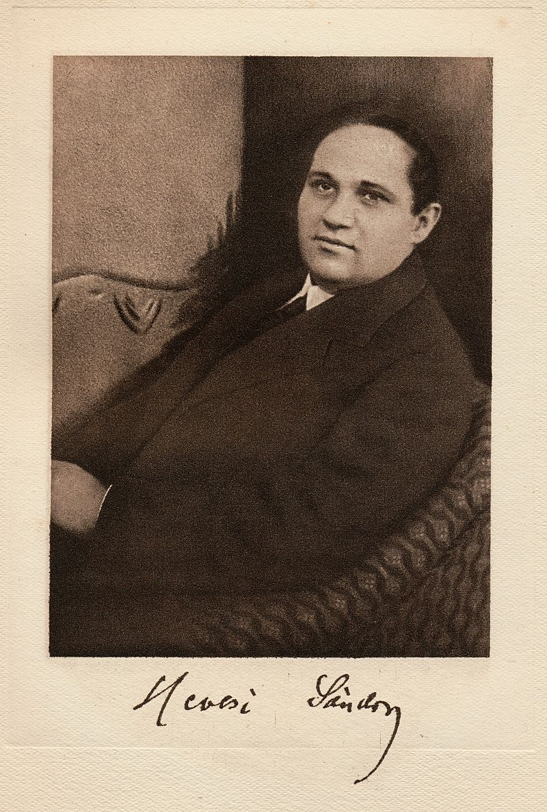
1916-1936
1916. január 1-jétől új szereposztással, Hevesi Sándor rendezésében került bemutatásra a darab.
1924. júniusától szintén Hevesi Sándor-féle rendezésben adta elő a Nemzeti Színház. Ekkor lépett fel először Bánk szerepében Ódry Árpád. Hevesi Sándor magyar rendező, egyetemi tanár, drámaíró 1915-től a Nemzeti Színház rendezője.
1936. március 15-én Németh Antal elképzelése alapján került színre a darab. “… a Nemzeti Színház új köntösbe öltöztette a Katona József tragédiáját. Száz esztendő forgásából a forgószínpadon eszmélt új életre a Bánk bán, absztrakt keretekben…”- írták a kritikák.

Slide 6
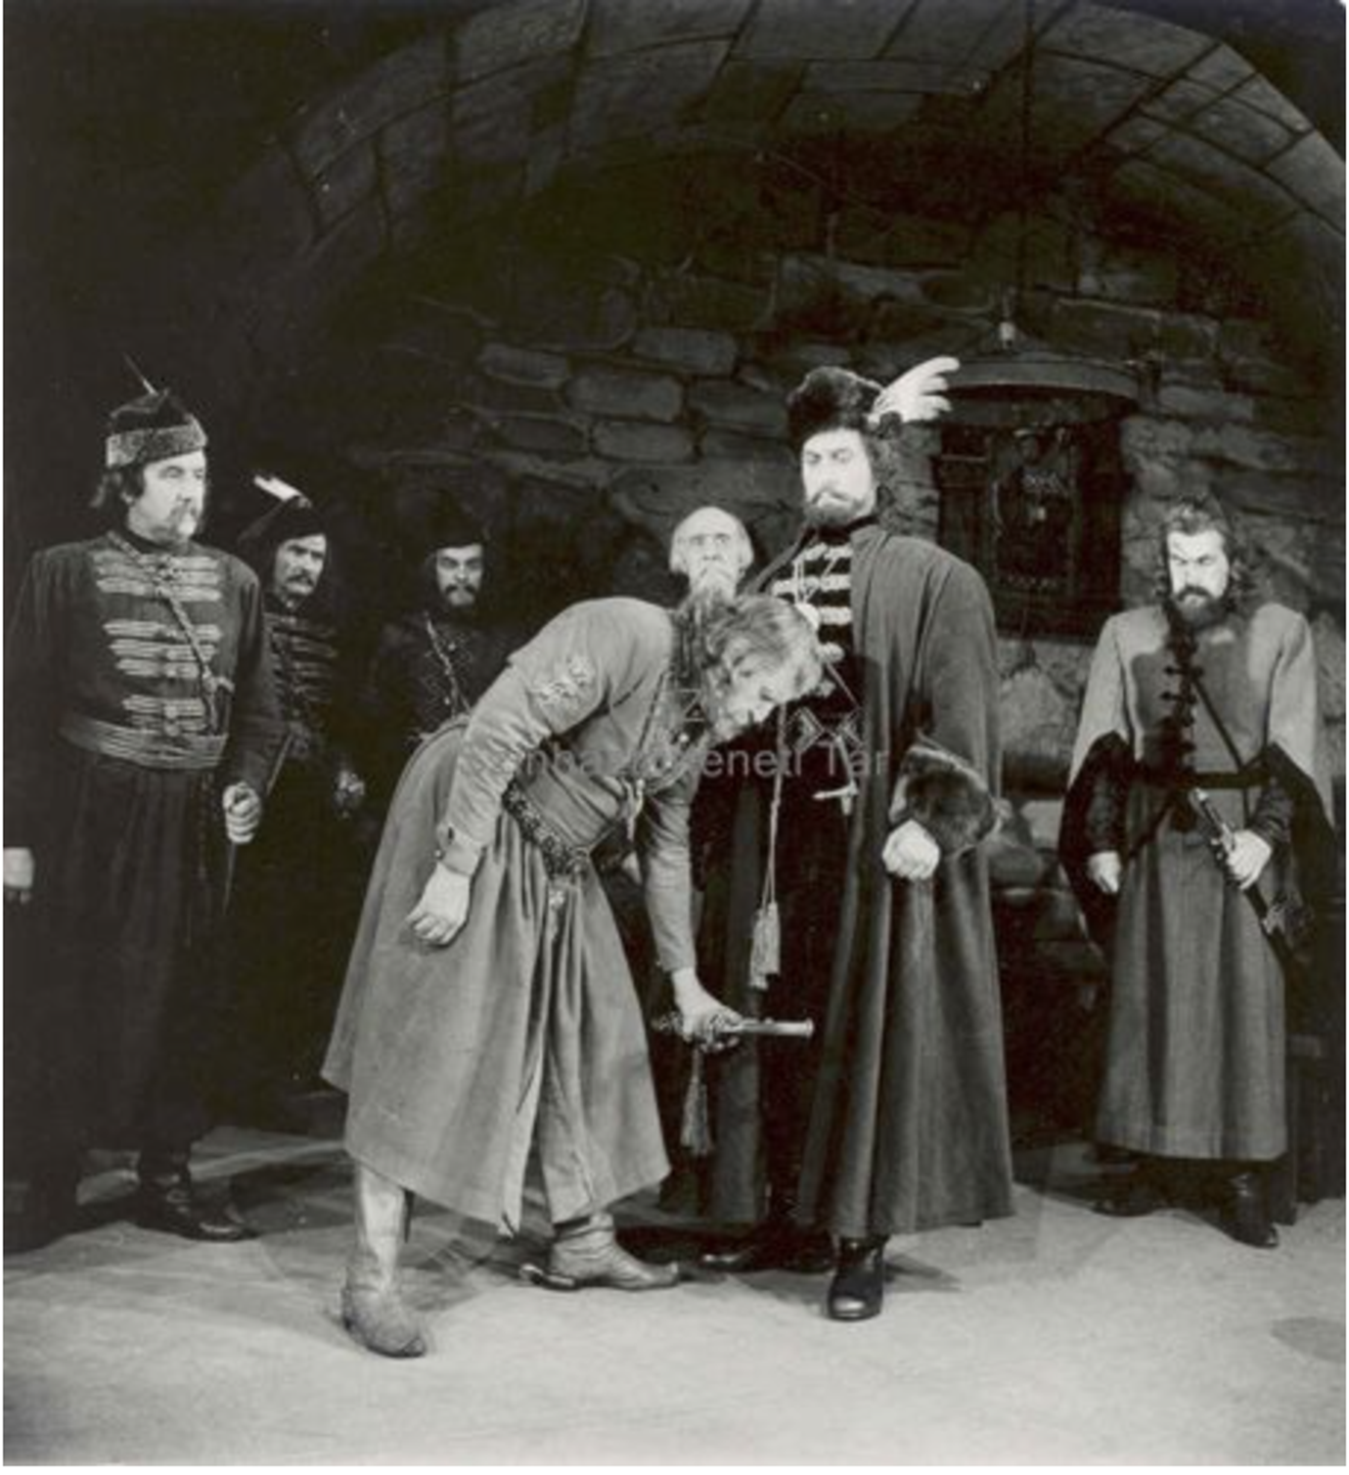
1951-es bemutató
1951. május 30-án új rendezők vitték színpadra a darabot: Major Tamás és Vámos László.
Az előadás visszatér Katona József szövegéhez, visszaállítja annak eredeti fényét. A színészi játék fő feladata a Bánk bán igazi, hús-vér jellemeinek életrekeltése volt. Bánkot kettős szereposztásban láthattuk, Rajczy Lajos és Bessenyei Ferenc, aki a képen is látható, osztozott a szerepen. Melinda szerepében Szörényi Éva lépett színpadra.

Slide 7
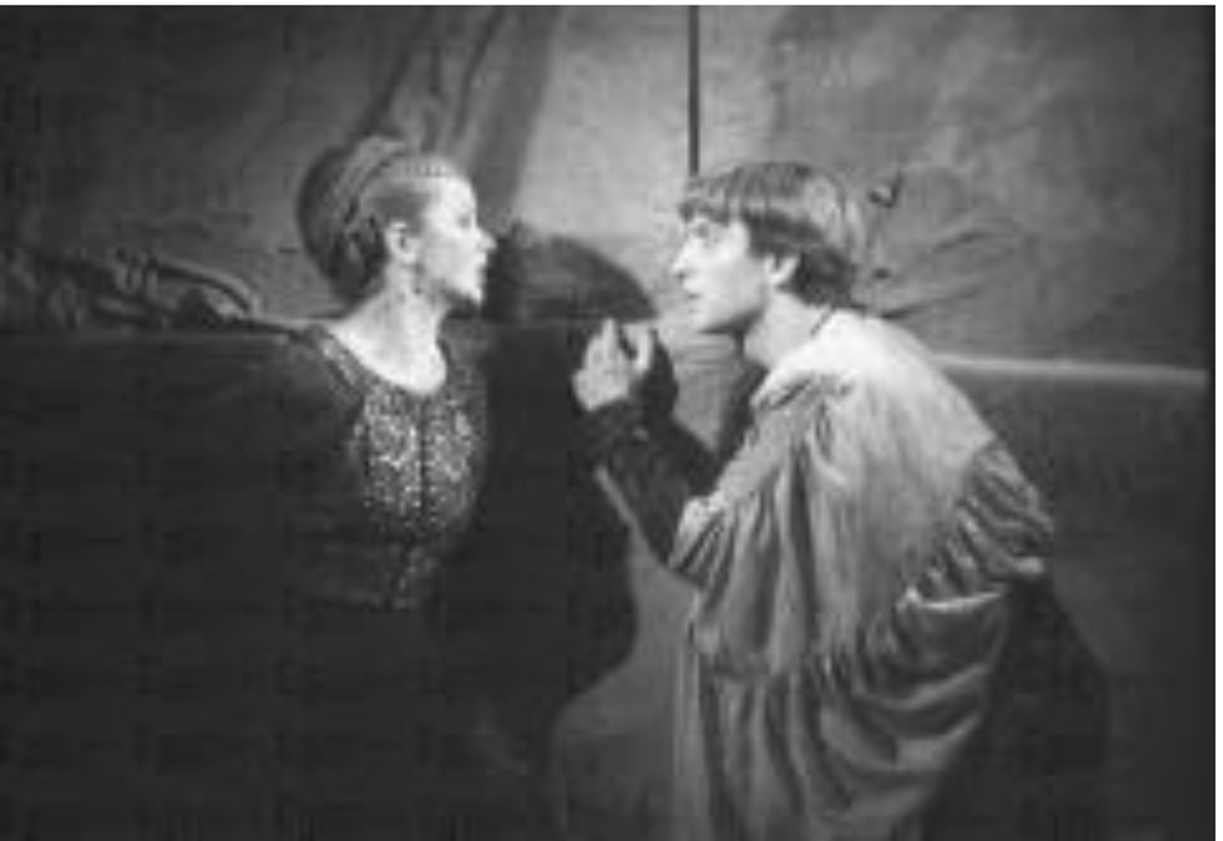
Marton Endre és Vámos László rendezése
1975. március 22-én pazar szereposztással került megrendezésre a darab. Helyey László, mint Ottó. Lukács Margit, mint Gertrudis. Molnár Piroska, mint Melinda, Sinkovics Imre, mint Bánk és Avar István játszotta Tiborc szerepét. A darab rendezője Marton Endre volt.
1987. okótber 10-én Vámos László rendező vitte színre a művet Psota Irén, Bubik István, Kubik Anna, Mácsi Pál, Kállai Ferenc és Sinkovics Imre közreműködésével.

Slide 8
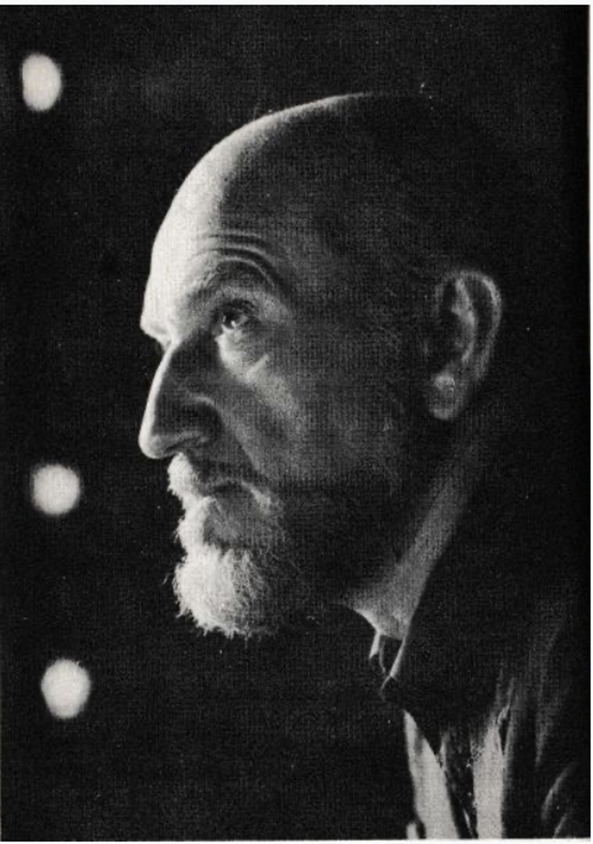
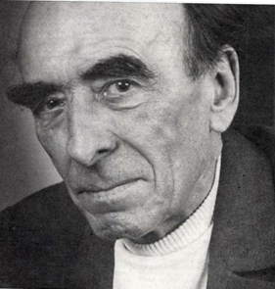
Híres rendezők
Major Tamás kétszeres Kossuth-díjas magyar színész, rendező, kiváló művész.
1910-1986
Vámos László Kossuth-díjas és kétszeres Jászai Mari-díjas magyar rendező, érdemes és kiváló művész.
1928-1976

Slide 9
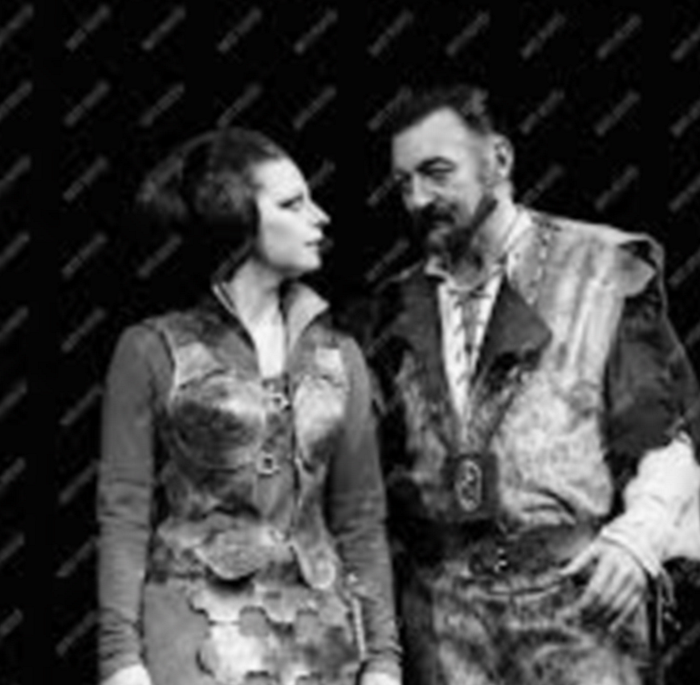
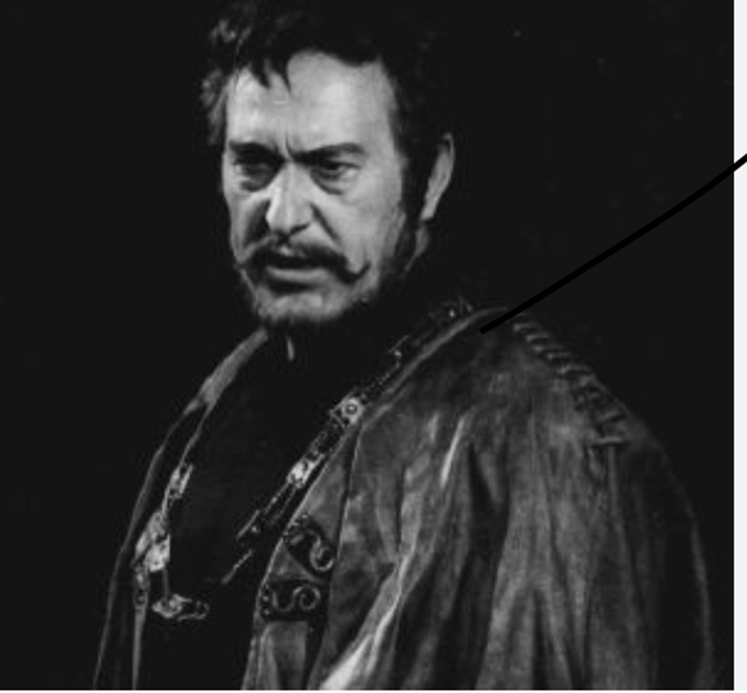
Két leghíresebb Bánk bán alakítás
Sinkovics Imre
1928-2001
Bessenyei Ferenc
1919-2004
Alkata a szilárd és kikezdhetetlen
hősök megszemélyesítésre
predesztinálta. A világirodalom
és a magyar irodalom
szinte valamennyi hősét
eljátszotta.
Egyszer Sinkovics Imre megszakította a Bánk bán előadást a Nemzeti Színházban. A karzaton zajongtak a diákok, mire ő kiállt az előadásból és rájuk szólt. Nem, mint Bánk bán, hanem mint az őt játszó színész, aki kénytelen volt a szerepéből kilépni.

Slide 10
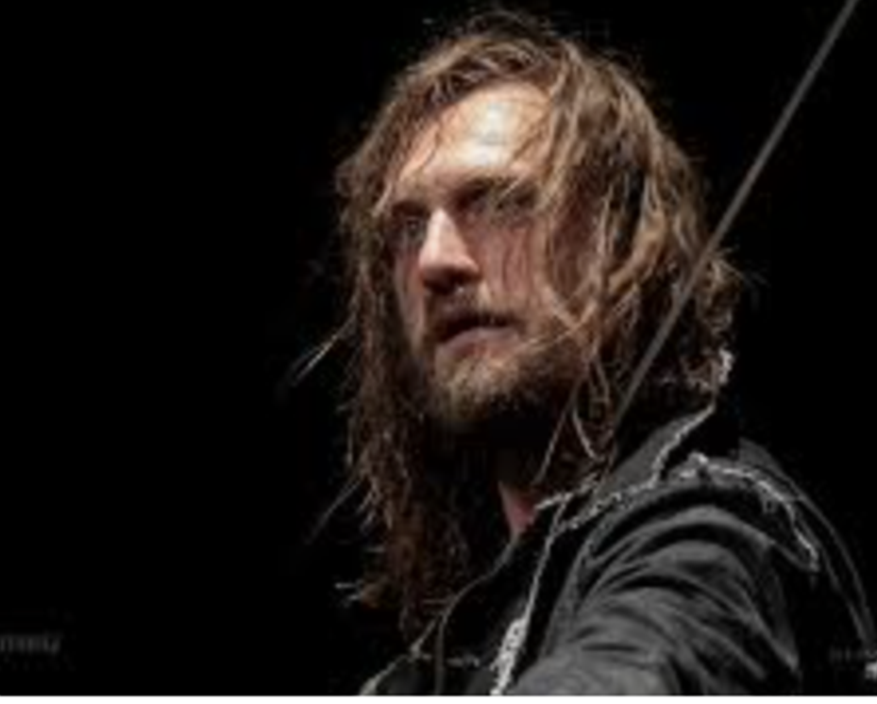
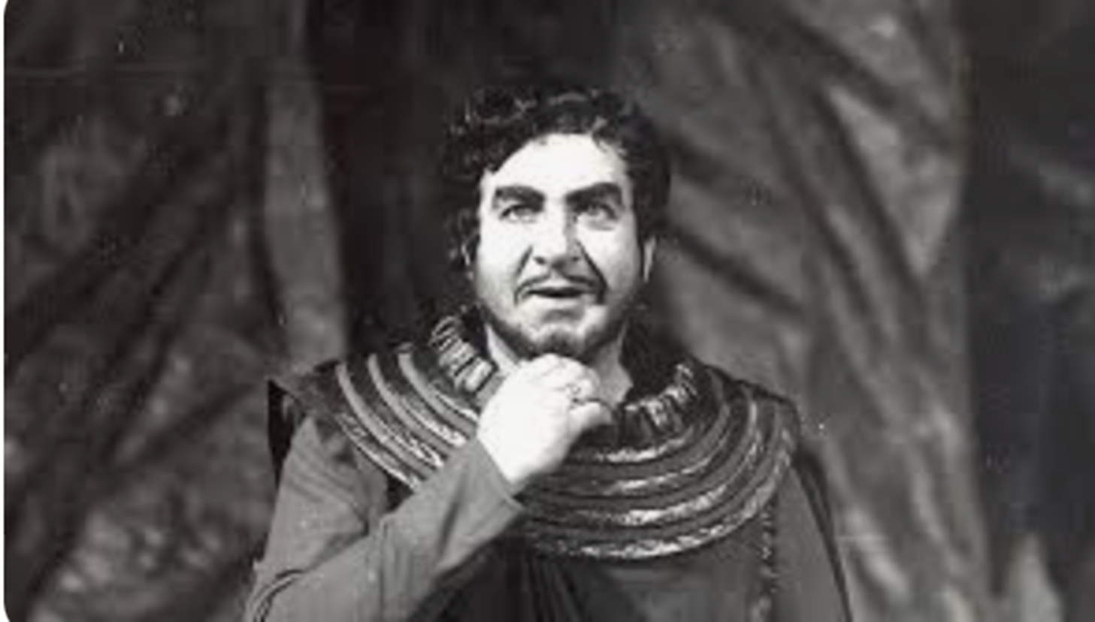
Színészek Tiborc szerepében
Melis György
1923 - 2009
Avar István
1954 - 2012
Farkas Dénes
1988 -

Slide 11
Új rendezések, új ötletek
2002. decemberében Bánk bán próza bemutató, Vidnyánszky Attila, Kossuth- és Jászai Mari díjas kárpátaljai színházi rendezőnek köszönhetően került előadásra.
2009.október 23: A Nemzeti Színház, Gobbi Hilda Színpadán Alföldi Róbert rendezésében került bemutatásra a darab. A Nemzeti Színházi előadása, a huszonéves fiatalok érdeklődését és kíváncsiságát szerette volna felkelteni, figyelmüket a mű igazi értékeire irányítani. Alföldi Róbert a színház legfiatalabb színészei számára feladatul tűzte ki, hogy az általuk kiválasztott jeleneteket a maguk értelmezésében rakják össze és ezekből a tanulmányokból induljon el egy nyílt, bátor, eleven megközelítése a Bánk bánnak.

Slide 12
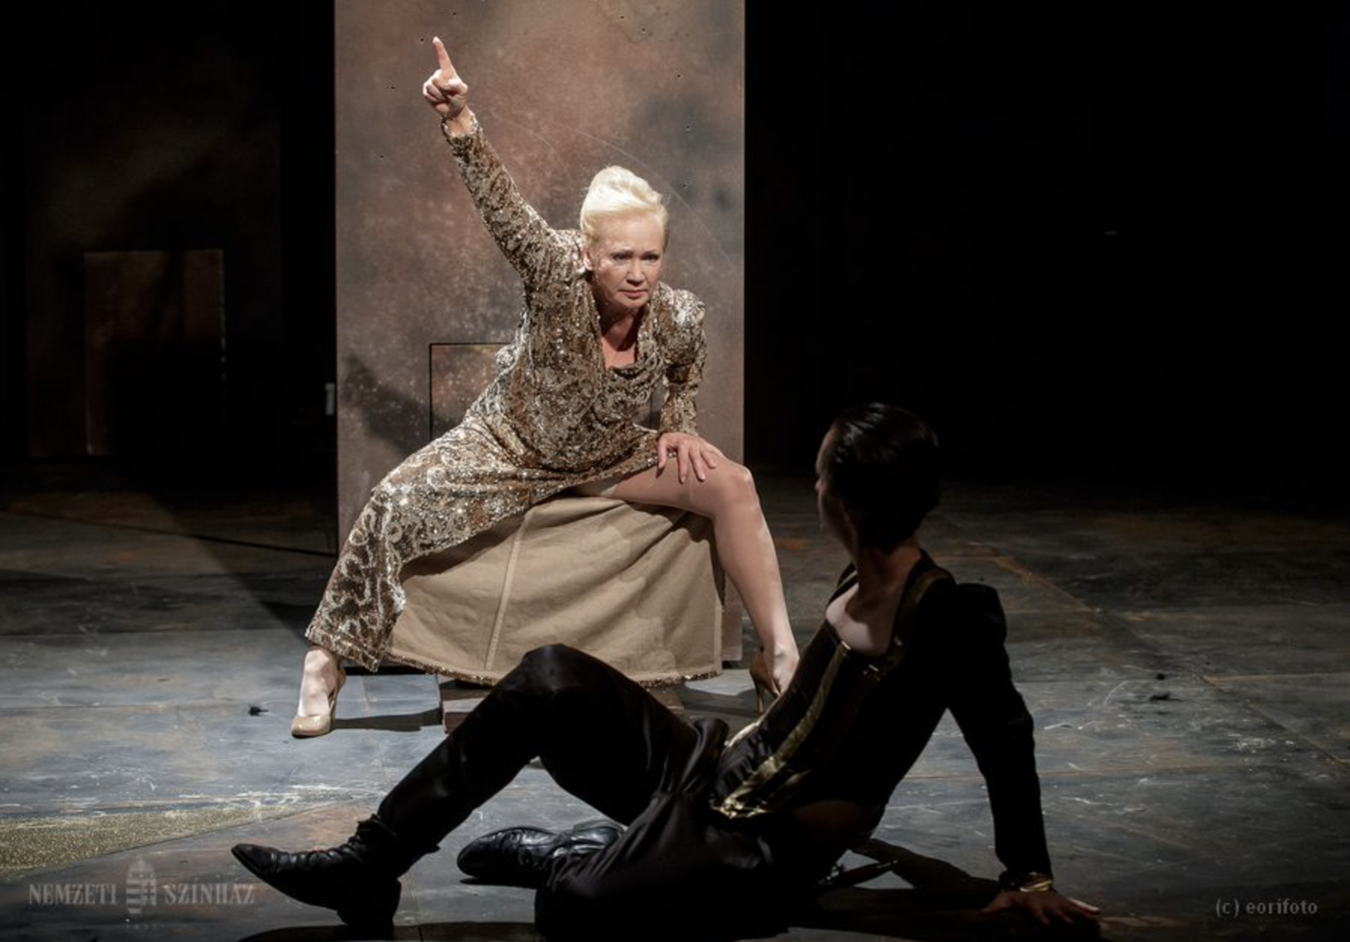
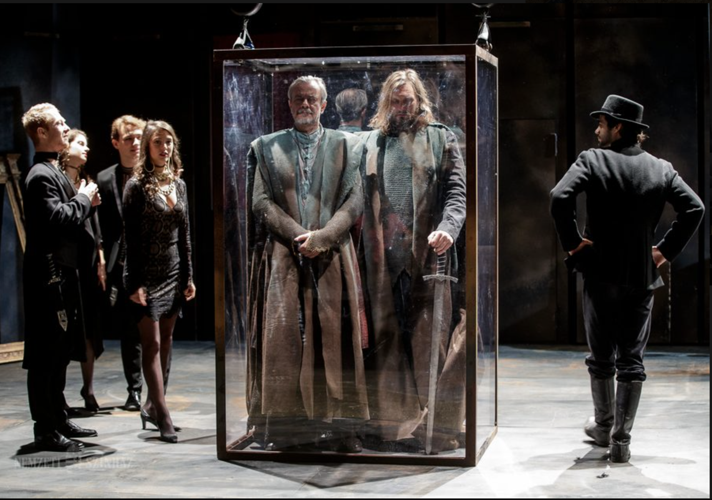
2017 szeptember 21.
A Nemzeti Színház Gobbi Hilda Színpadának próza bemutatója, rendező Vidnyánszky Attila. A rendező a darabot kamaraszínházi produkcióként kívánta színpadra állítani. Ez a forma arra adott alkalmat, hogy közelebb hozza a közönséghez a drámai összetűzést.

Slide 13
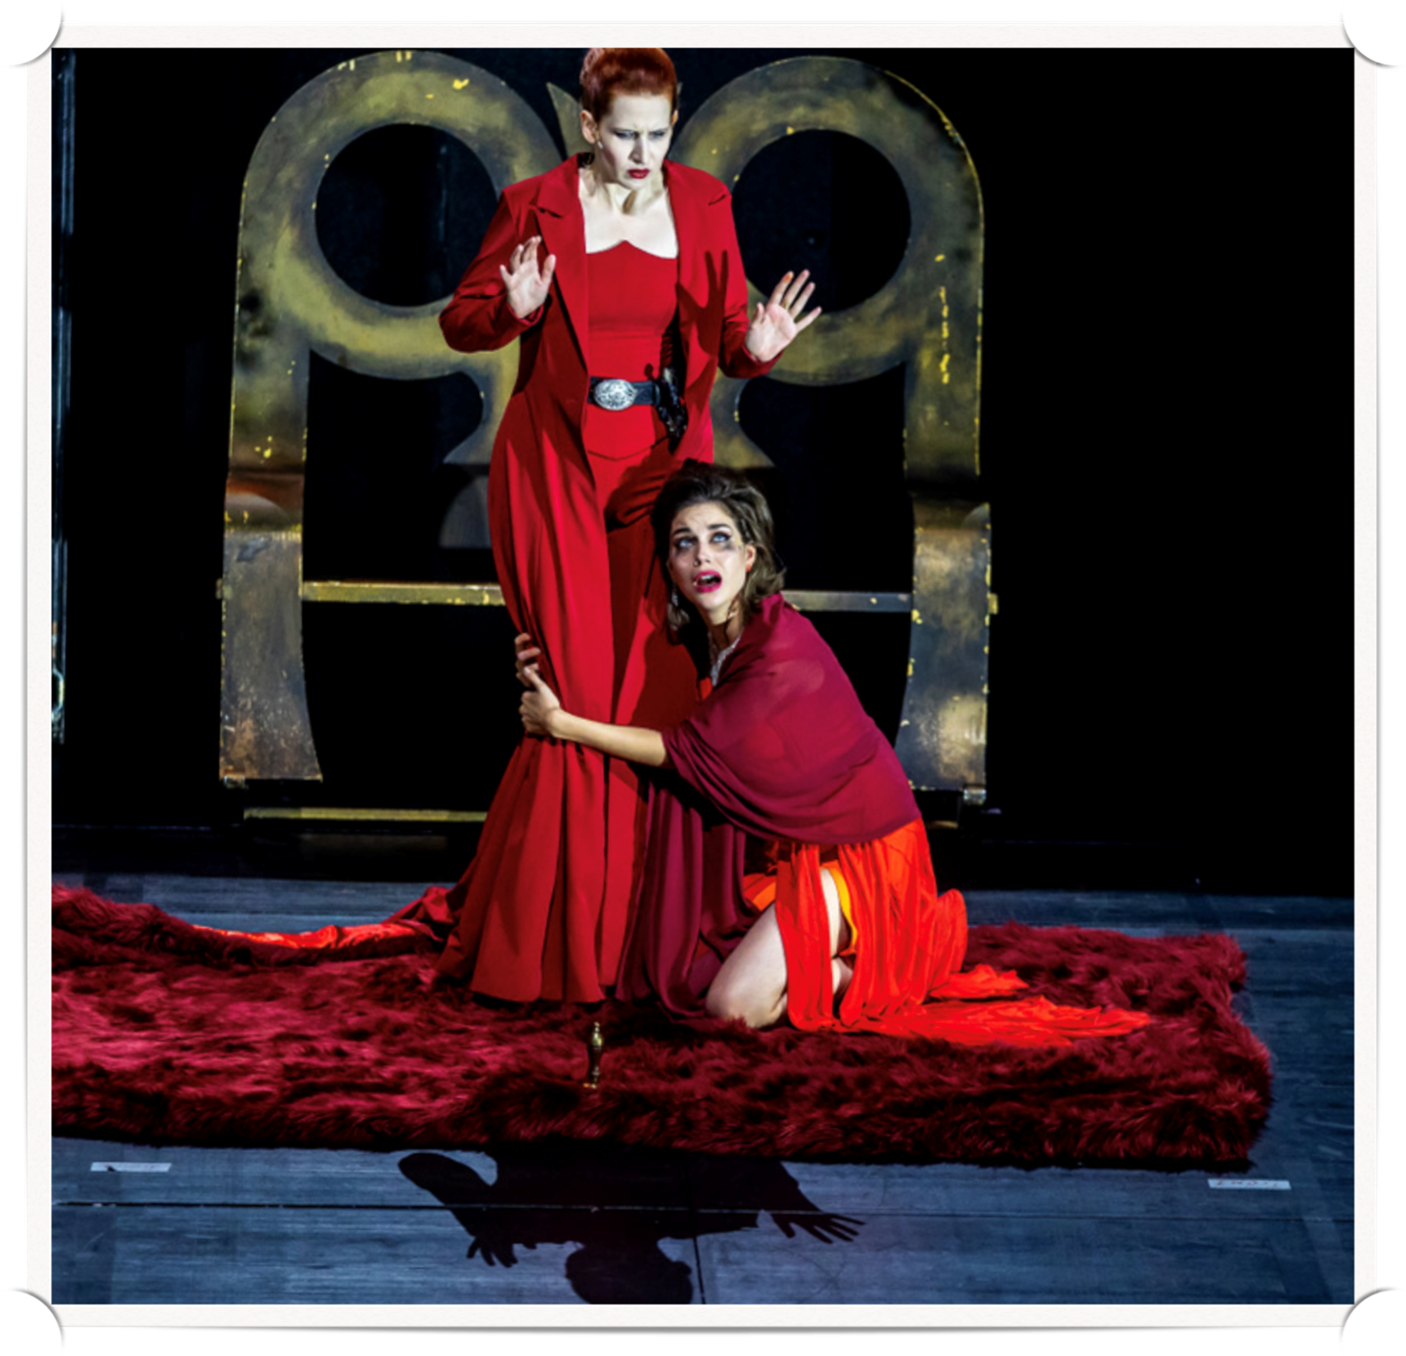
Vidnyánszky Attila rendezése
2023. szeptember 3-án került sor a Nemzeti Színház Nagyszínpadán a próza bemutatóra Vidnyánszky Attila rendezésében.
Egy Bánk bán nem tud politikamentes lenni. Katona József drámájához azért nyúltak újra és újra a rendezők, mert lehetőséget ad az aktuális politikai kérdések boncolgatására.
Vidnyánszky Attila négyszer rendezte meg, ez pedig a harmadik Bánk bán prózai előadása volt. A produkció pörgős koreográfiával indul, felvonulnak a szereplők, és képet kapunk arról is, mi vár ránk az elkövetkező három órában: milyen látványvilág, milyen jelmezek és zenék adják meg az alaphangulatot.

Slide 14
Köszönjük a figyelmet!

Slide 15
Felhasznált források
Országos Színháztörténeti Intézet és Múzeum adatbázisa
Nemzeti Színház honlapja

